Slide 1
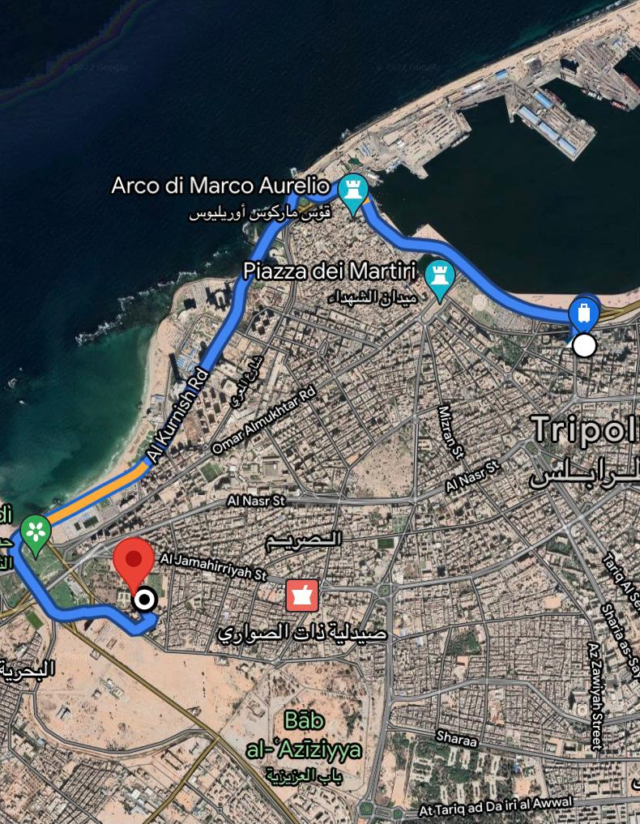
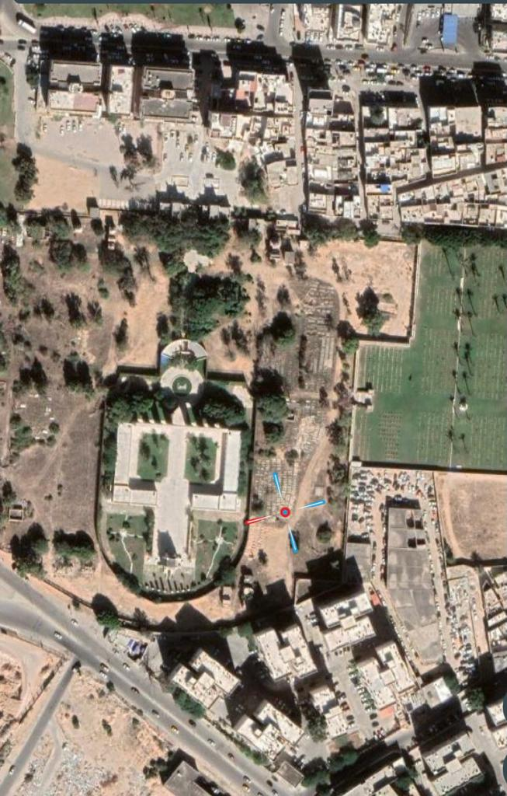
CPT
CIMITERO ITALIANO
33S US 2795 3939
DISTANZA: 6,5 KM
TEMPO PERC. : 15’

Slide 2
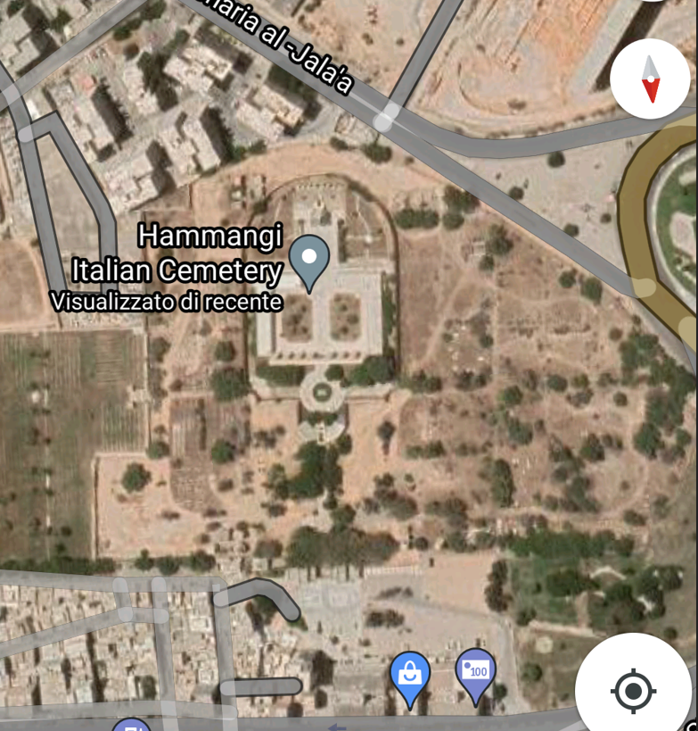
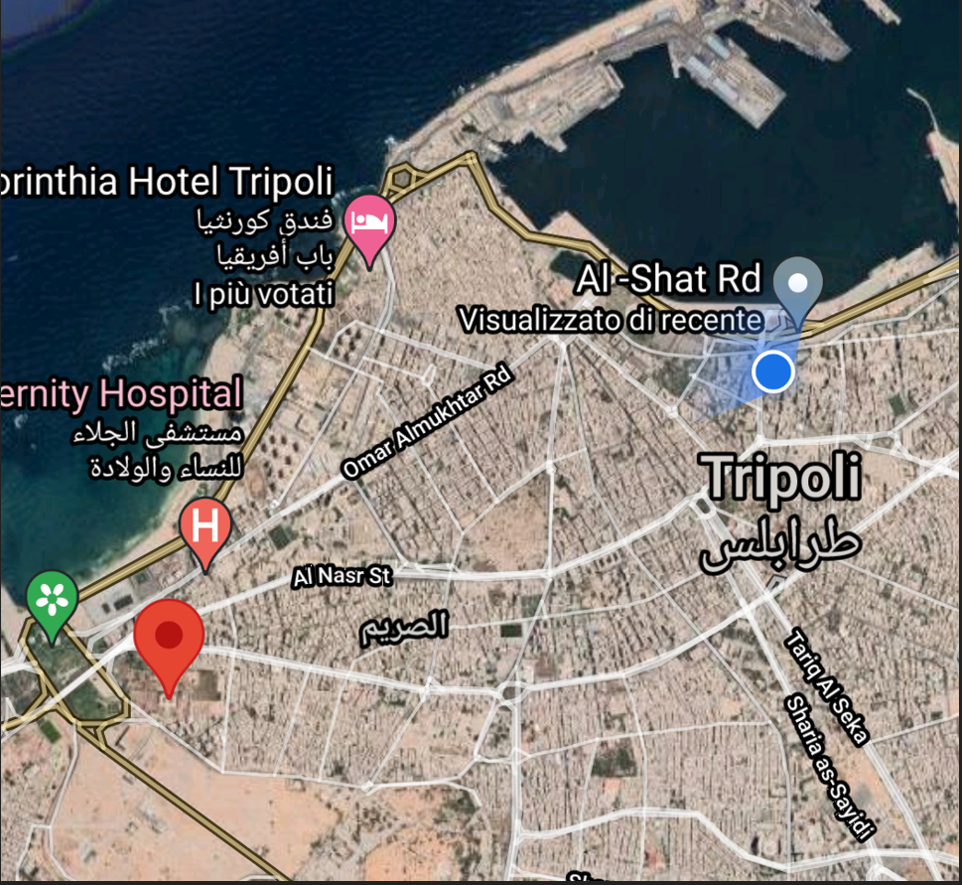
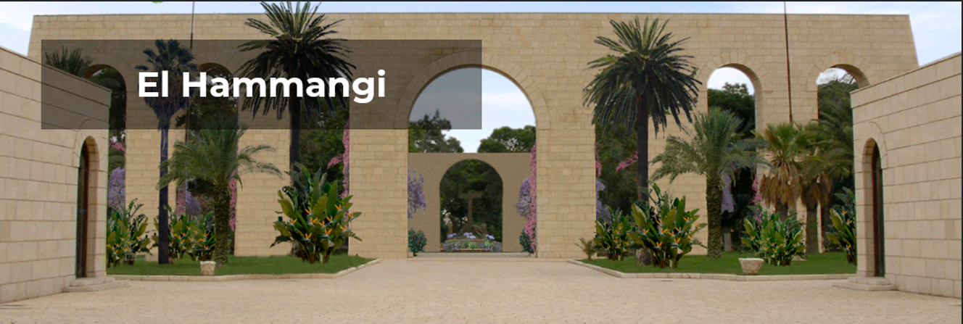
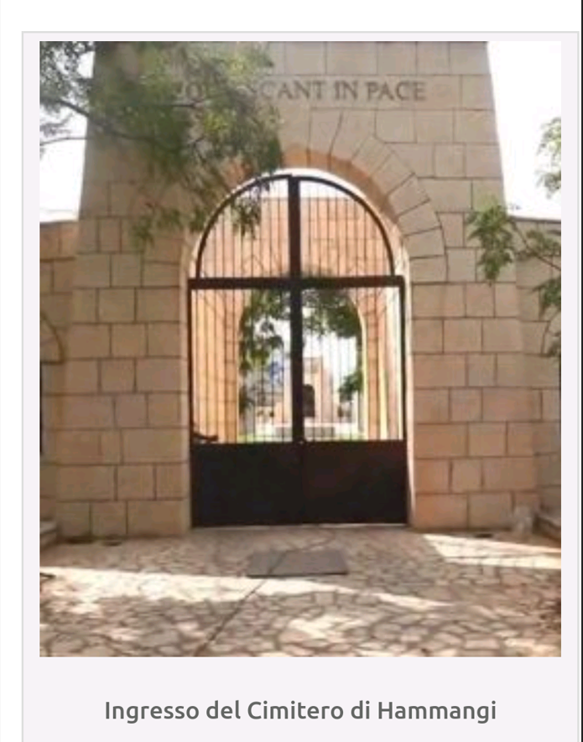
MIASIT
CPT
02/11/2021
ORE 11.00LT PARTECIPAZIONE COM. MIASIT ALLA MESSA PRESSO IL CIMITERO ITALIANO ‘HAMMANGI’;
SCORTA A CURA PERSONALE AMBASCIATA;
ORA TRANSITO T.B.D.

Slide 3
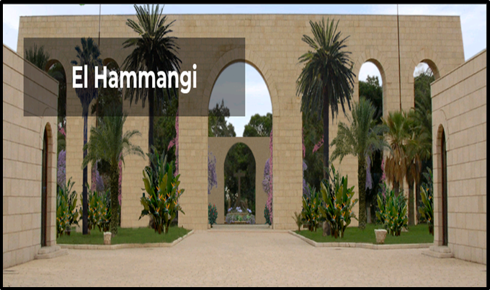
CPT

